Slide 1


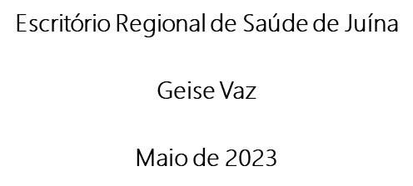
Encontro Regional de Saúde de Juína:
Maio Amarelo

Slide 2
Mobilidade segura
Mobilidade Urbana é definida como a condição que permite o deslocamento das pessoas em uma cidade (individual ou coletiva), com o objetivo de desenvolver relações sociais e econômicas.
No dicionário, mobilidade significa “facilidade para se mover”. A ideia, então, é tornar esse movimento fluido e prático.
A questão é: cada vez mais as cidades estão perdendo a capacidade de permitir que as pessoas se movam com qualidade.
A lei n° 12.587/2012, no art.4°, II, conceitua mobilidade urbana como condição em que se realizam os deslocamentos de pessoas e cargas no espaço urbano.
Fonte: https://mobilidadeurbana.mpba.mp.br/mobilidade-urbana/

Slide 3
Plano de Mobilidade Urbana pelos Municípios.
LEI Nº 14.000, DE 19 DE MAIO DE 2020
§ 1º Ficam obrigados a elaborar e a aprovar Plano de Mobilidade Urbana os Municípios:
I - com mais de 20.000 (vinte mil) habitantes;
II - integrantes de regiões metropolitanas, regiões integradas de desenvolvimento econômico e aglomerações urbanas com população total superior a 1.000.000 (um milhão) de habitantes;
III - integrantes de áreas de interesse turístico, incluídas cidades litorâneas que têm sua dinâmica de mobilidade normalmente alterada nos finais de semana, feriados e períodos de férias, em função do aporte de turistas, conforme critérios a serem estabelecidos pelo Poder Executivo.

Slide 4

O que há de errado em nosso trânsito?
Má sinalização
Excesso de veículos -
Trânsito violento
Transporte coletivo precário
Uso de motos para todo tipo de transporte
Vias precárias – buracos, calçadas estreitas, sem acessibilidade, sem ciclovias
Educação no trânsito

Slide 5
ACIDENTES (SINISTROS) DE TRÂNSITO
A quantidade de vitimas de acidentes de trânsito representa um grave problema de saúde publica, isso, tanto no Brasil, como em diversos países, os jovens, especialmente do sexo masculino, são os que se envolvem em acidentes de transito com ferimentos ou mortes.
Os acidentes fatais, são apenas a ponta do iceberg, devem ser considerados os acidentes com sequelas e os acidentes que evoluem para recuperação total, mas apresentam longo tempo de internação, precisando, as vezes, de cirurgias, isso, sem contar nos afastamentos das atividades rotineiras e laborais.
Gestores (SMS) Problema regional???

Slide 6
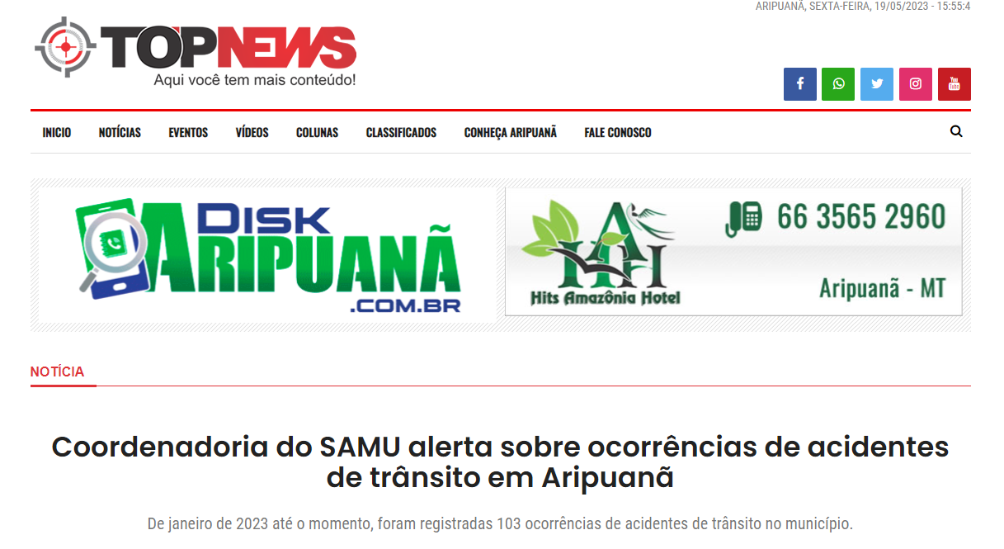
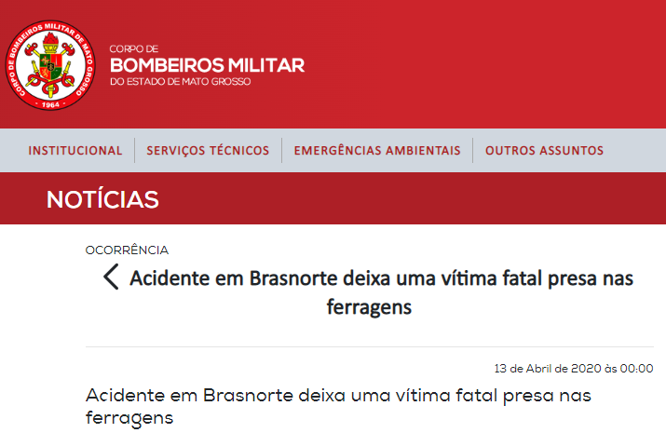
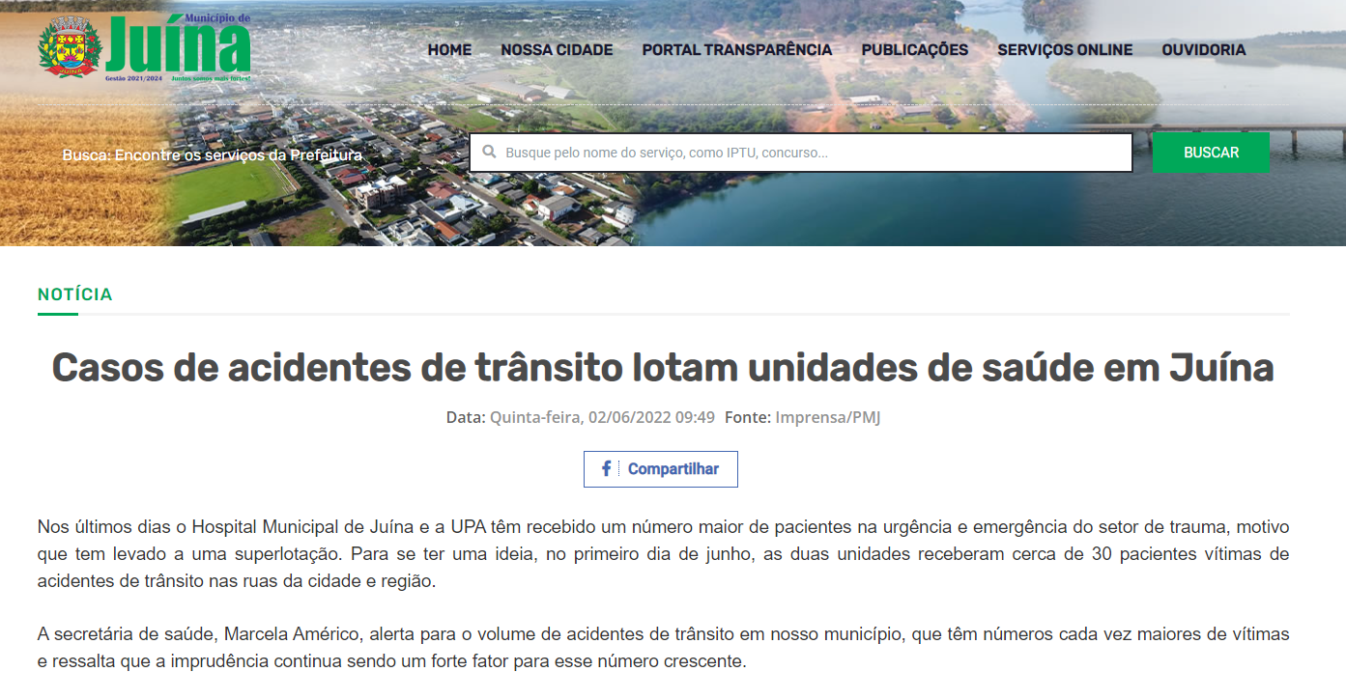
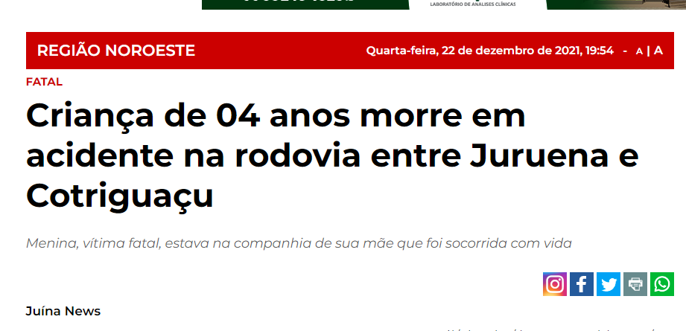

Slide 7
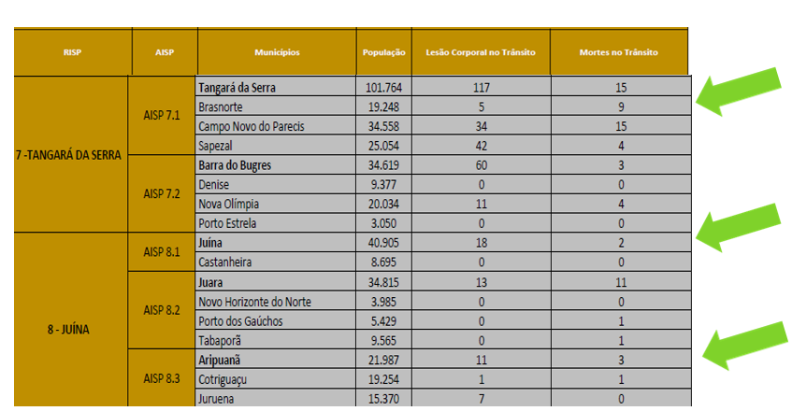
Dados – agosto 2022

Slide 8


Slide 9
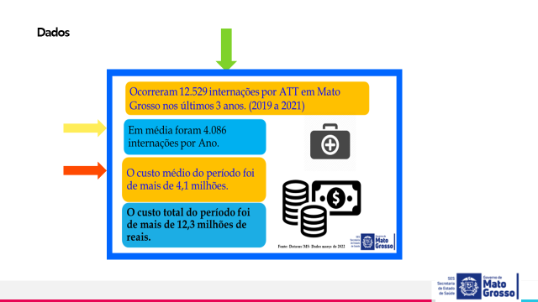

Slide 10
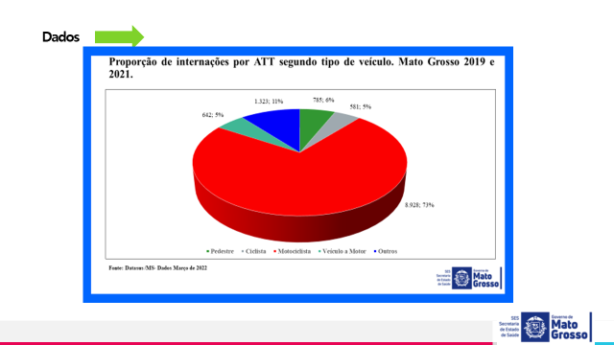

Slide 11
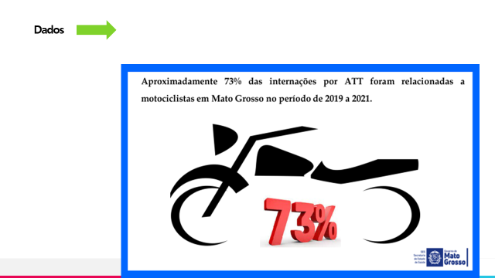

Slide 12


Slide 13
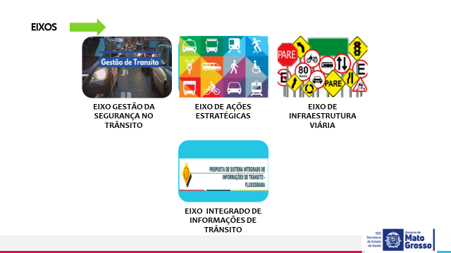

Slide 14
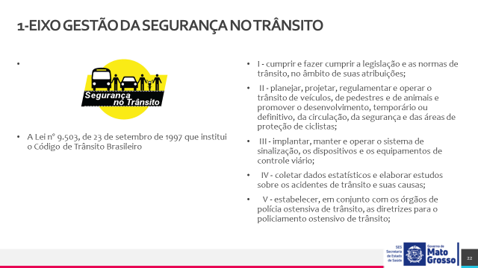

Slide 15
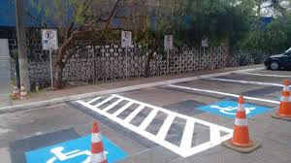
2-EIXO DE AÇÕES ESTRATÉGICAS
Detran vai na escola –
Programa Saúde na Escola – PSE – prevenção de acidentes
Programa em defesa aos direitos e deveres da pessoa idosa – acessibilidade , vagas no estacionamento
Proteção as pessoas com deficiência
Proteção ao pedestres – faixas / campanhas educativas
Proteção aos ciclistas – distância lateral 1,5 m ao ultrapassar ciclistas. O ciclista também deve respeitar as leis de trânsito, semáforos, circulação na mão correta, nunca pedalar em calçadas
Proteção aos motociclistas – Lei 14.071 de 13 de outubro de 2020: usar capacetes, não carregar crianças menores de 10 anos, viseira, farol baixo
Álcool e direção não combinam
USF – fazer palestras educativas sobre o tema

Slide 16
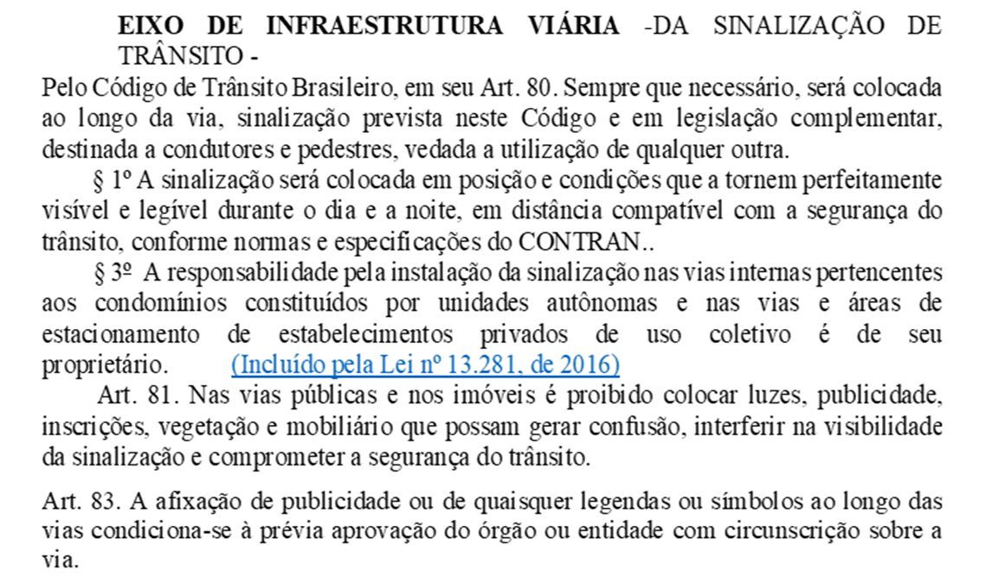
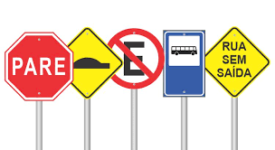
3- Infraestrutura viária

Slide 17
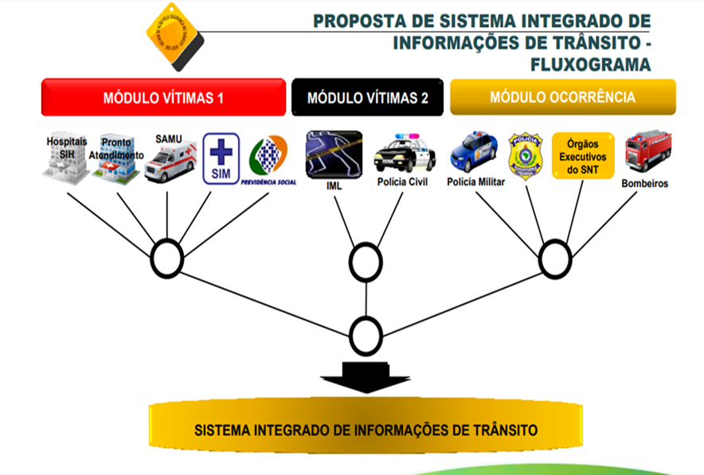
4- Eixo integrado de informações de trânsito
Sistema de Informações sobre Mortalidade (SIM).
Sistema de Internações Hospitalares do SUS (SIH-SUS)
Leitura dos boletins de ocorrência dos acidentes fatais e graves identificados

Slide 18
ÓBITOS – FONTE : SIM

Slide 19
ÓBITOS – FONTE : SIM

Slide 20
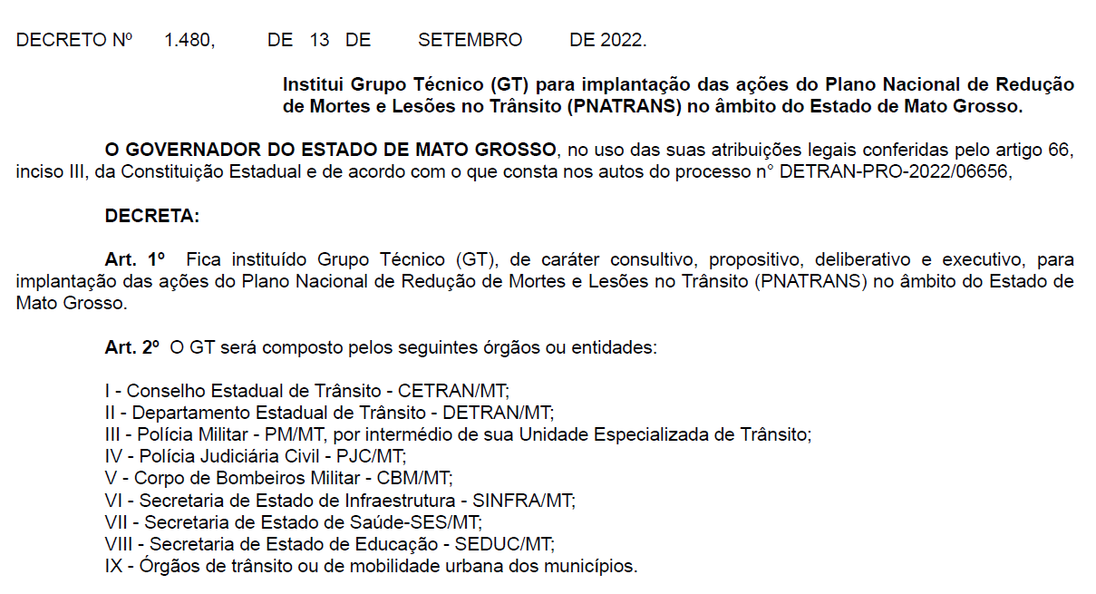

Slide 21

AÇÕES DOS MUNICÍPIOS DE NOSSA REGIONAL

Slide 22

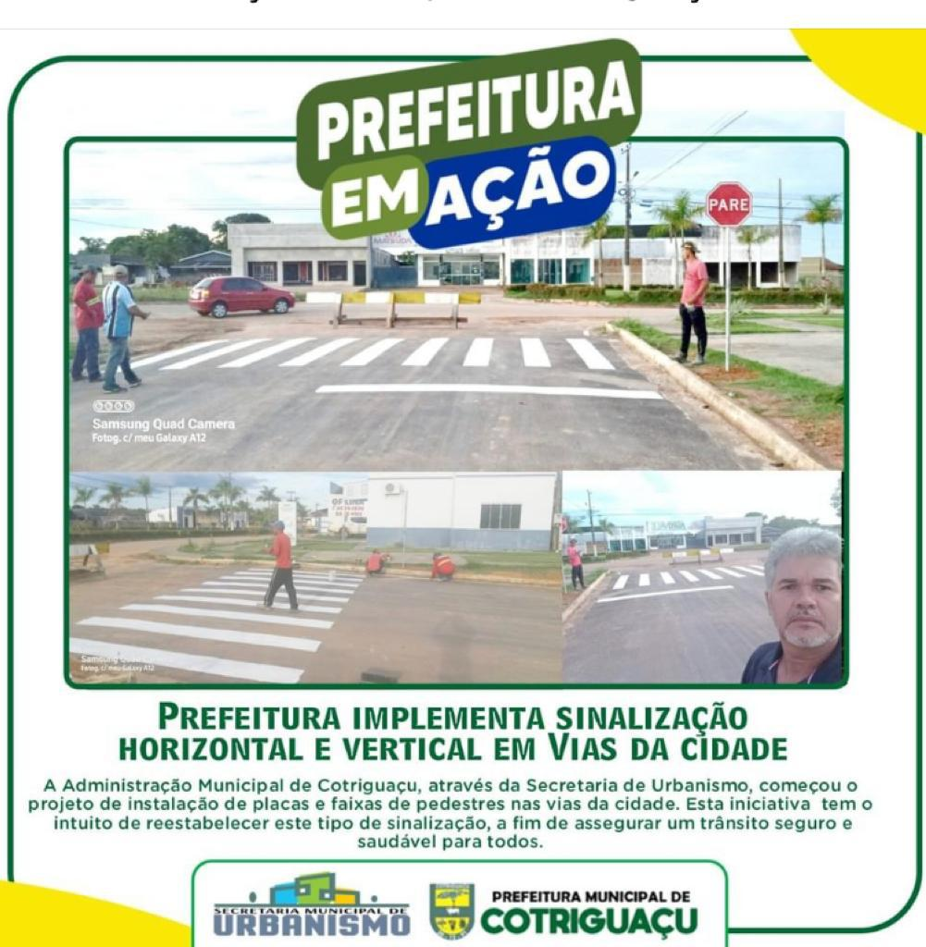
COTRIGUAÇU

Slide 23

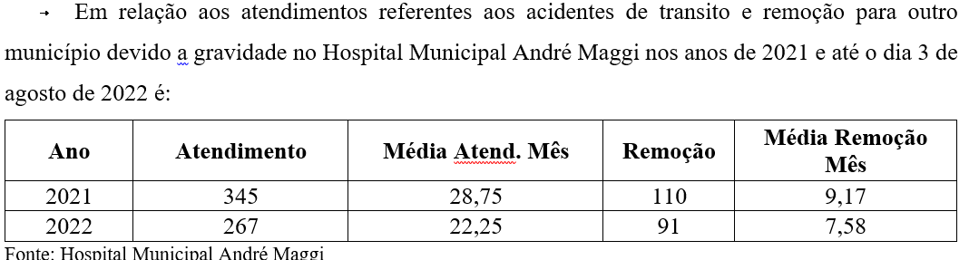
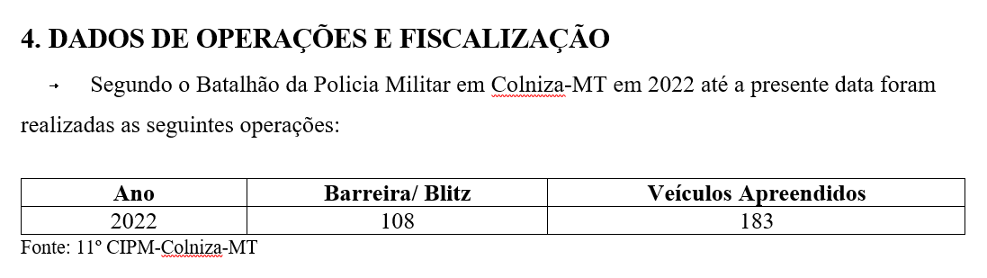
COLNIZA

Slide 24


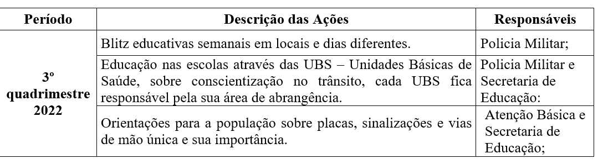

Slide 25
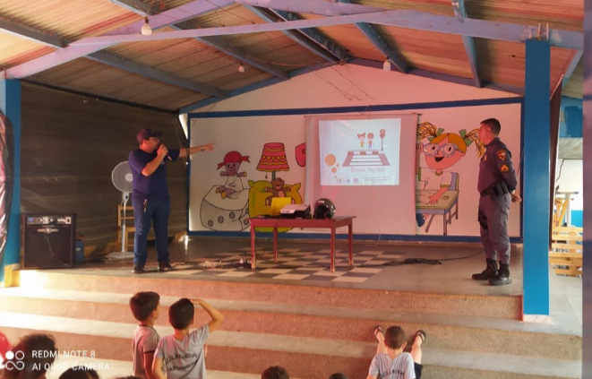
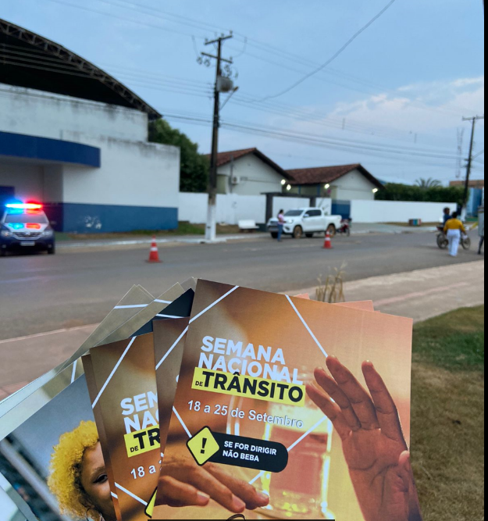
CASTANHEIRA

Slide 26

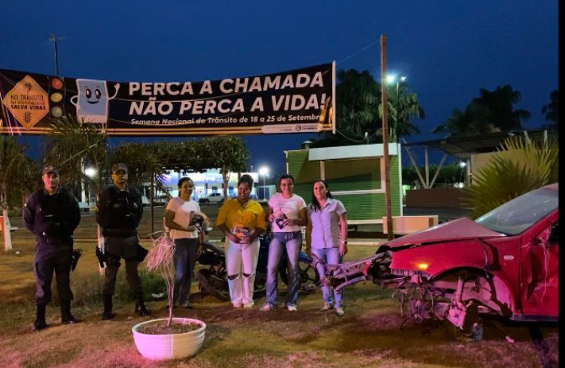
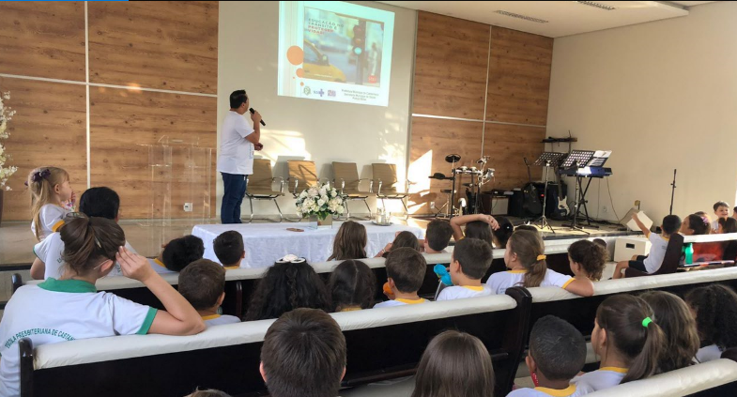

Slide 27
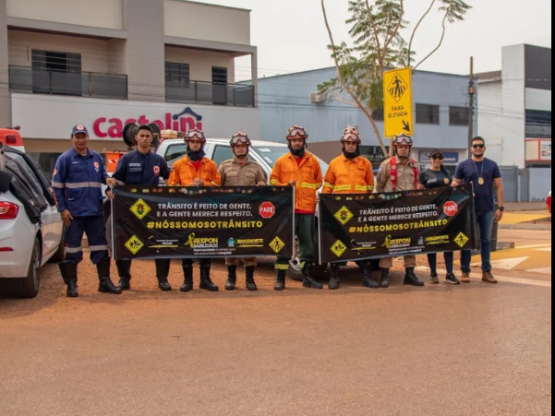
BRASNORTE

Slide 28
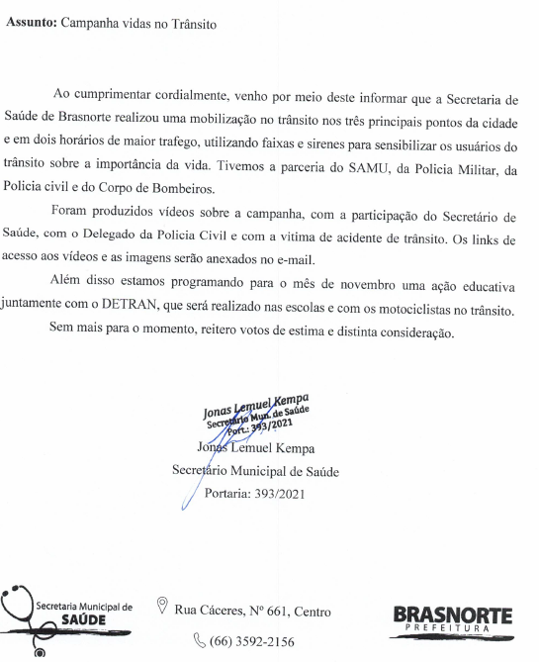
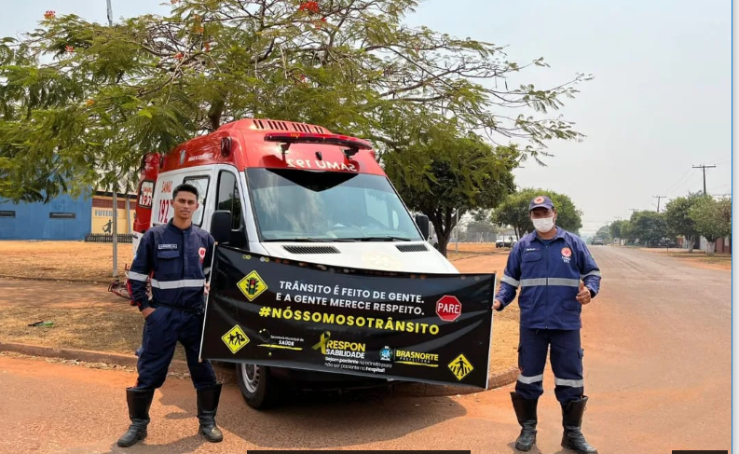
BRASNORTE

Slide 29
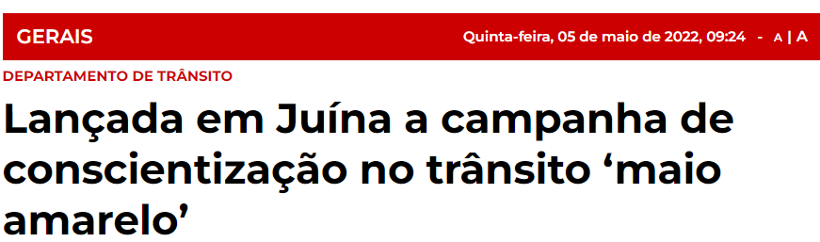
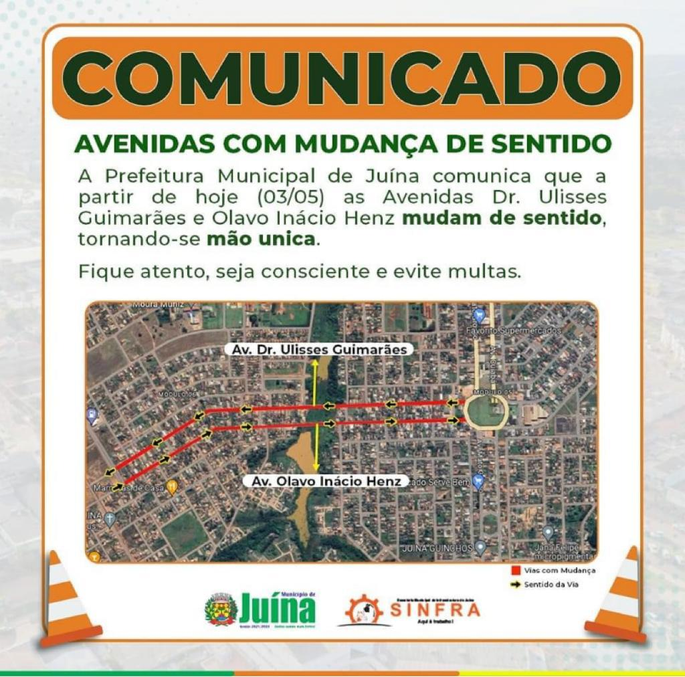
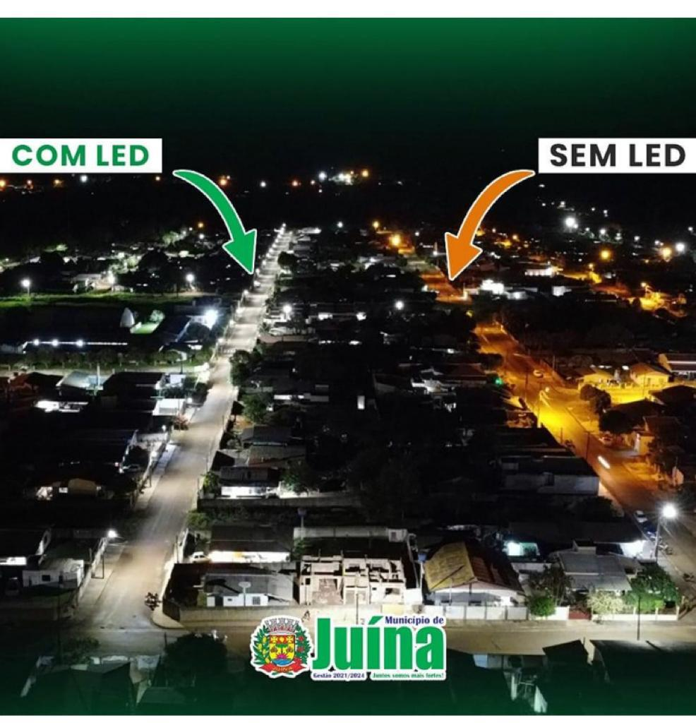
JUÍNA

Slide 30

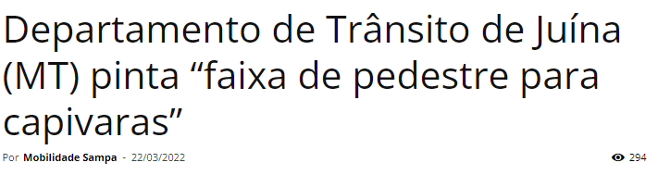

Slide 31
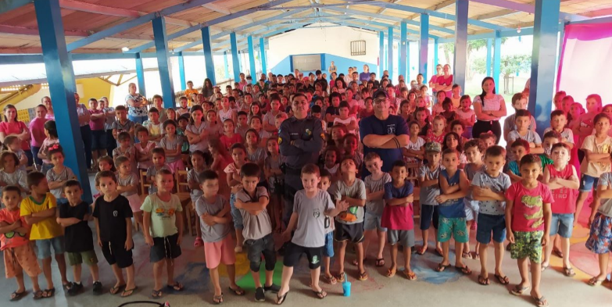
OBRIGADA!
PM NA ESCOLA EM CASTANHEIRA-2022
Escritório Regional de Saúde de Juína
66 3566 2383
geisevaz@ses.mt.gov.br

